Slide 1

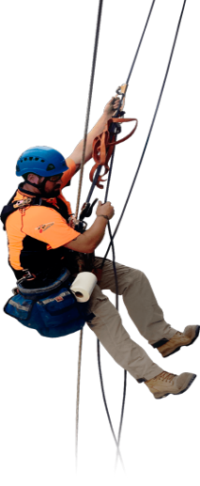
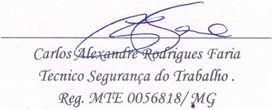

CERTIFICADO
{{ALUNO}}
Concluiu o curso livre: Rapel, com área de formação continuada em esporte, nos dias {{PERIODO}}, perfazendo carga horária total de {{CARGA_HORARIA_COM_UNIDADE}}.
Assinatura do Aluno
CPF: {{CPF}}
Numeração: {{DOC}}
Carlos Alexandre R. Faria
Coordenador da Defesa Civil
Certificado Válido apenas com assinatura e CPF do Aluno

Slide 2
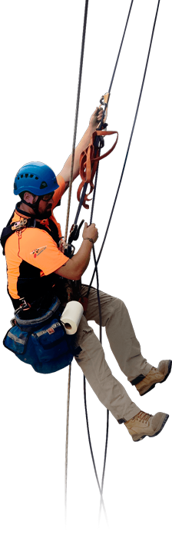
Conteúdo Programático:
Introdução à história do rapel.
Normatização e homologação.
Apresentação de equipamentos.
Gestão de segurança.-Nós e amarrações.
Técnicas de Descenso (Descida).
Ancoragem fixa.
Prática em Pedreira 40 mts

